Slide 1
Spacetacular
Grafische Datenverarbeitung SS2015
Stefanie Zahn

Slide 2
Gliederung
Demo (Video)
Impressionen (Bilder)
Systemarchitektur (Abläufe & Objekte)
Zeitplan vs. Realität
Aufgabenverteilung/Aufwand

Slide 3
Demo (Video)
Spacetacular - ein Weltraumshooter der nächsten Generation
Youtube-Link: https://youtu.be/9zjFusv_jjk

Slide 4
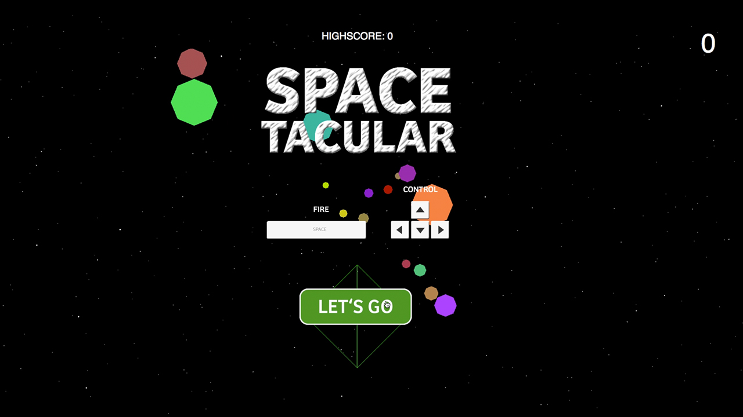
Impressionen
Bilder
Start-Screen (Ausschnitt)

Slide 5
Start-Screen

Slide 6
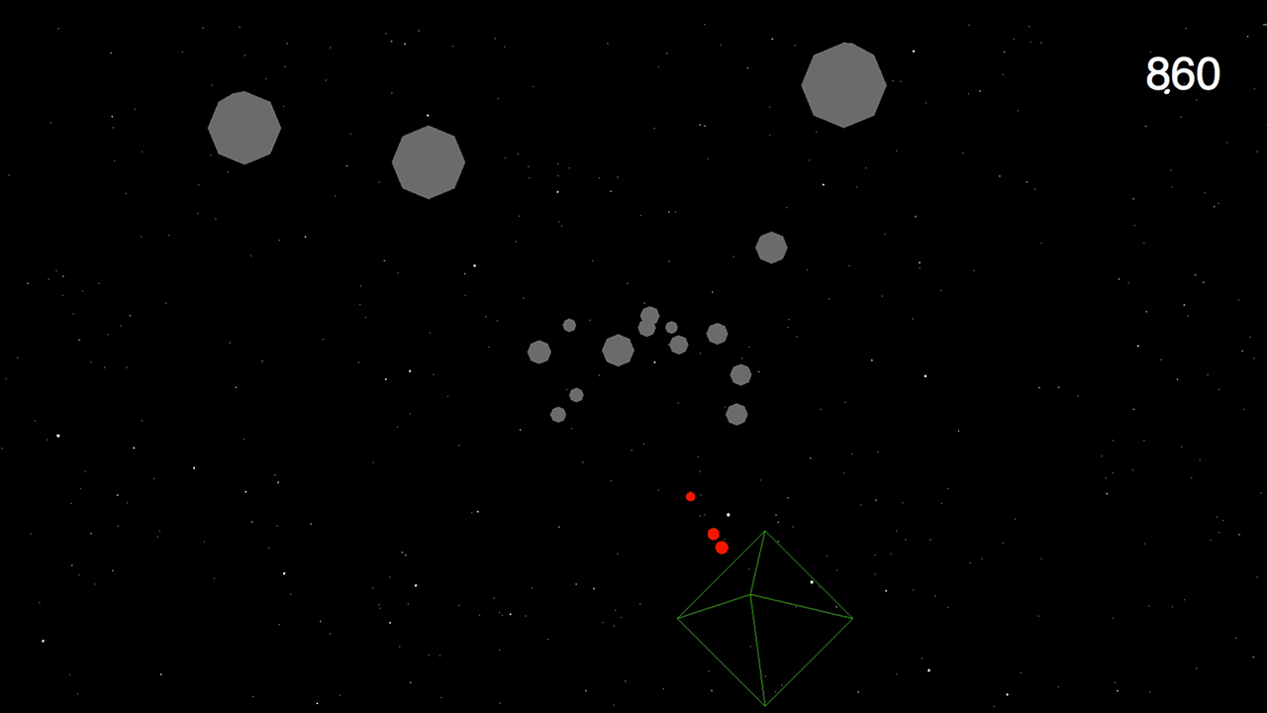
Spiel-Modus

Slide 7
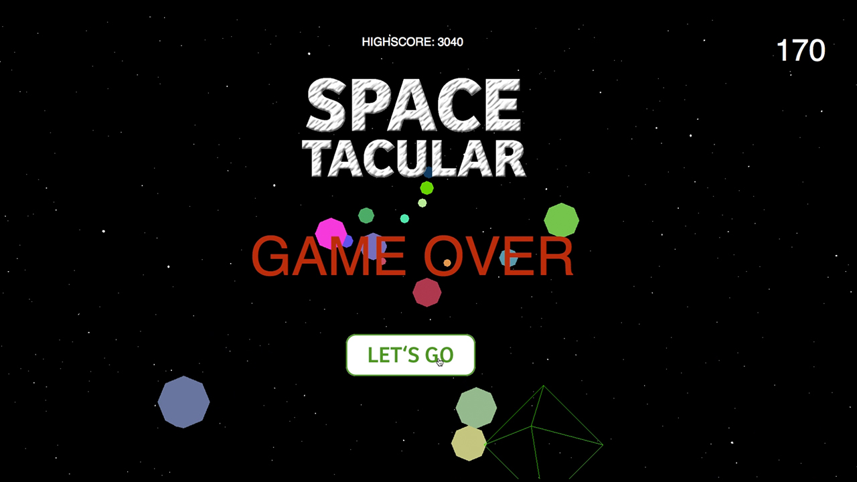
Game-Over Screen

Slide 8
Systemarchitektur Objekte
Raumschiff
Meteoriten
Sternenhimmel

Slide 9
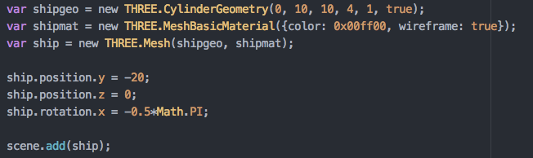
Systemarchitektur Objekte
Raumschiff
Erstellen und hinzufügen des Raumschiffs in die Szene
Wird um 90 Grad nach vorne gedreht

Slide 10
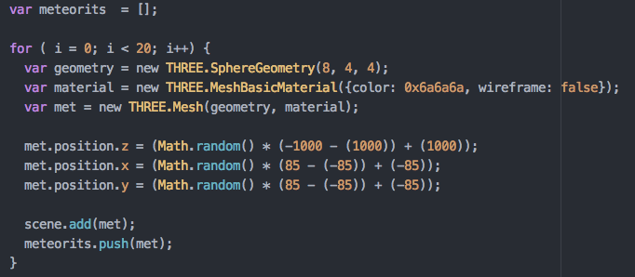
Systemarchitektur Objekte
Meteoriten
Erstellen und hinzufügen der Meteoriten in die Szene
Zufällige Anordnung der Meteoriten
Werden in einem Array gespeichert

Slide 11
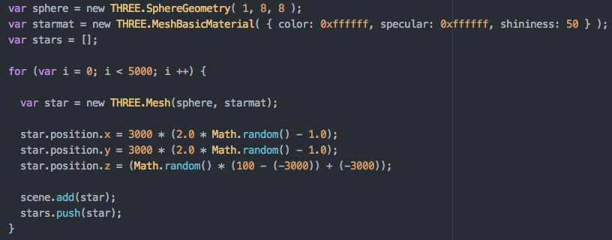
Systemarchitektur Objekte
Sternenhimmel
Erstellen und hinzufügen des Sternenhimmels in die Szene
Zufällige Anordnung der Sterne
Werden in einem Array gespeichert

Slide 12
Systemarchitektur Funktionen
Raumschiffsteuerung
Meteoritenbewegung
Sternenhimmelbewegung
Schussfunktion (Projektile)
Kollision
Punktezähler

Slide 13
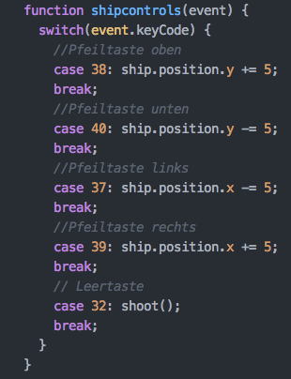

Systemarchitektur Funktionen
Raumschiffsteuerung
Keyboard-Event (Pfeiltasten und Leertaste) löst Steuerung des Schiffes oder Schießen-Funktion aus

Slide 14
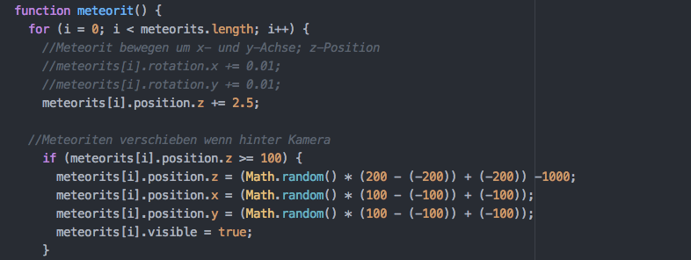
Systemarchitektur Funktionen
Meteoritenbewegung
Elemente des Meteoriten-Arrays werden in der Szene nach vorne bewegt
Wenn Meteoriten hinter der Kamera sind werden sie wieder ganz nach vorne zufällig positioniert

Slide 15
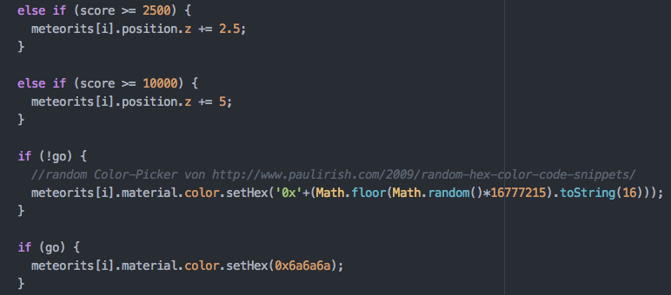
Systemarchitektur Funktionen
Meteoritenbewegung
Umso mehr Punkte umso schneller werden die Meteoriten
Im Start-/GameOver-Screen blinken die Meteoriten bunt; im Spiel-Modus sind sie grau

Slide 16
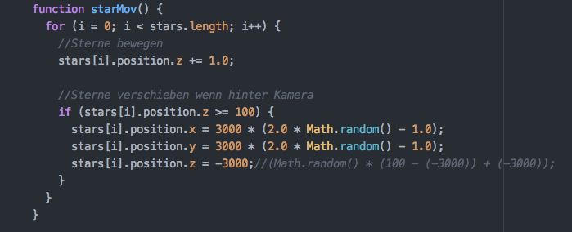
Systemarchitektur Funktionen
Sternenhimmelbewegung
Funktion gleicht Meteoritenbewegung

Slide 17
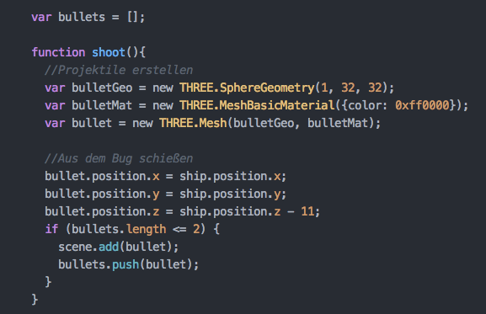
Systemarchitektur Funktionen
Schussfunktion (Projektile)
Funktion erstellt Projektil-Objekte (nicht mehr als 3)
Positioniert Projektil-Objekte vor den Bug des Raumschiffes
Werden in einem Array gespeichert

Slide 18
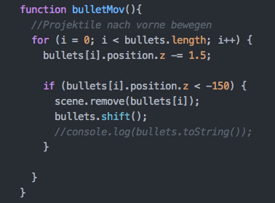
Systemarchitektur Funktionen
Schussfunktion (Projektile)
Projektile des Arrays werden nach vorne verschoben (schießen)
Ab einer bestimmten Entfernung verschwinden Projektile (shift)

Slide 19
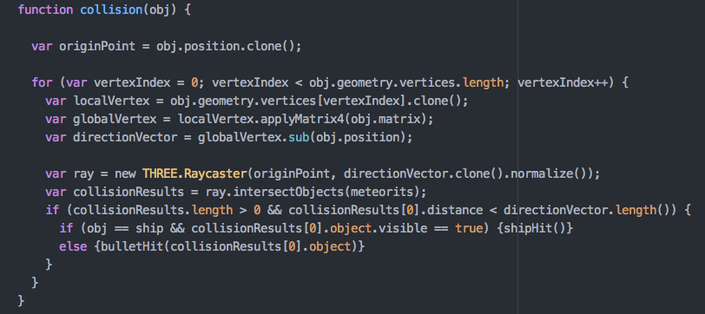
Systemarchitektur Funktionen
Kollision
Kollisionserkennung mit Hilfe des Three.js Objekts Raycaster
Quelle: https://github.com/stemkoski/stemkoski.github.com/blob/master/Three.js/Collision-Detection.html
für eigene Bedürfnisse angepasst

Slide 20
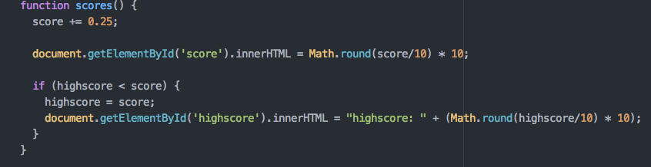
Systemarchitektur Funktionen
Punktezähler
ca. pro Sekunde 10 Punkte
die Punkte steigen nur in 10er Schritten
Highscore wird angepasst wenn der aktuelle Punktestand größer ist als der aktuelle Highscore

Slide 21
Zeitplan vs. Realität
Plan KW | Aufgabe | Realität KW
26 | Erstellung & Vorstellung Planungspräsentation (24.06.15) | 26
31 | Einarbeitung Three.js + Spielkonzept | 31
32 | Steuerung Held/Raumschiff + Hindernisse | 33
33 | Skybox, Kollisionsverhalten (z.B. Lebensabzug, Explosion) + MS1 | 34
34 | Raumschiff-Waffen (schießen), Hindernisse (abschießen), Punktezähler (Website mit Highscore) | 38
35 | Modellierung (Blender) | X

Slide 22
Zeitplan vs. Realität
Plan KW | Aufgabe | Realität KW
36 | Einbau Modelle in Spielumgebung, eventuell Anpassung der Collider + MS2 | X
37 | Bugfixing/Feinheiten | 40
38 | Javascript-Optimierung wegen großer Rechenlast durch Three.js | X
39 | Finale Präsentation & Highscore knacken ;-) + MS3 | 40
40 | Endabgabe (02.10.15) | 40

Slide 23
Aufgabenverteilung/Aufwand
Aufgabe | Plan | Realität
Erstellung & Vorstellung Planungspräsentation (24.06.15) | 5h | 5h
Einarbeitung Three.js + Spielkonzept | 15h | 30h
Steuerung Held/Raumschiff + Hindernisse | 15h | 10h
Skybox, Kollisionsverhalten (z.B. Game Over bei Zusammenstoß) + MS1 | 20h | 35h
Raumschiff-Waffen (schießen), Hindernisse (abschießen), Punktezähler | 15h | 20h
Modellierung (Blender) | 20h | X

Slide 24
Aufgabenverteilung/Aufwand
Aufgabe | Plan | Realität
Einbau Modelle in Spielumgebung, eventuell Anpassung der Collider + MS2 | 10h | X
Bugfixing/Feinheiten | xxh | 5h
Javascript-Optimierung wegen großer Rechenlast durch Three.js | xxh | X
Finale Präsentation & Highscore knacken ;-) + MS3 | 5h | 8h
Endabgabe (02.10.15)

Slide 25
Vielen Dank für Ihre Aufmerksamkeit!
Stefanie Zahn
02.10.2015

